Slide 1
Škola za medicinske sestre Vinogradska Zdravstvena njega kirurškoga bolesnika opća
Opća poslijeoperacijska zdravstvena njega bolesnika
Parotitis-postoperativni
Josip Božić mag.med.tech.

Slide 2
Ishodi:
1. Opisati i objasniti svrhu sestrinske skrbi u poslijeoperacijskom tijeku.
2. Opisati i objasniti i primijeniti sestrinske intervencije u zbrinjavanju bolesnika nakon operacije:
Pripremi bolesničke sobe
Prijem bolesnika nakon operacije
Promatranje/kontrolu,mjerenje, bilježenje(vanjski izgled,vitalni znakovi, stanjesvijesti, izlučine, zavoj, drenaža, primjenaterapije)
Primjenu propisane terapije
Pasivne vježbe
Osobnu higijenu.
3. Nabrojiti i objasniti poslije operacijske poteškoće.
4. Opisati i objasniti zadaće sestre u zbrinjavanju bolesnika s bolom

Slide 3
5. Opisati i objasniti zadaće sestre u zbrinjavanju bolesnika s mučninom i povraćanjem.
6. Opisati i objasniti zadaće sestre u zbrinjavanju bolesnika s žeđi.
7. Opisati i objasniti zadaće sestre u zbrinjavanju bolesnika sa štucavicom.
8. Opisati i objasniti zadaće sestre u zbrinjavanju bolesnika s poteškočama uvjetovanim vjetrovima i stolicom.
9. Opisati, objasniti i primijeniti uvođenje rektalne sonde(Darmrohr).
10. Opisati i objasniti zadaće sestre u zbrinjavanju bolesnika s poteškočama vezanim za mokrenje .
11. Opisati i objasniti poslijeoperacijski šok.
12. Opisati i objasniti hipovolemijski šok.
13. Opisati i objasniti zadaće sestre u bolesnika u hipovolemijskom šoku.
14. Nabrojati, opisati i objasniti sestrinske intervencije u zbrinjavanju bolesnika u šoku.
15. Opisati i objasniti zadaće sestre u sorečavanju operacijskog šoka.

Slide 4
ŽLIJEZDE SLINOVNICE
Slinovnice su žlijezde koje proizvode slinu, a smještene su oko usne šupljine i ždrijela, to jest pridružene početnom dijelu probavnog sustava.
Slina se u malim količinama trajno izlučuje u usnu šupljinu, osiguravajući joj vlažnost, a u većim količinama kad jedemo, što pomaže omekšavanju hrane, čime počinje proces probave.
Postoje tri para velikih žlijezda slinovnica i puno malih slinovnica povezanih sa sluznicom usne šupljine.

Slide 5
DOUŠNA ŽLIJEZDA lat. glandula parotis

Slide 6
parotidna žlijezda (lijeva i desna) - nalazi se ispod i ispred uške, a parotidni kanal odvodi slinu u usta s unutarnje strane obraza, nasuprot gornjih zubi
submandibularna žlijezda (lijeva i desna) - nalazi se ispod dna usne šupljine, tik ispod donje čeljusti, a slina se izlučuje putem izvodnog kanala u dnu usne šupljine
sublingvalna žlijezda (lijeva i desna) - nalazi se ispod jezika i drenira se kroz izvodne kanale na dnu usne šupljine.

Slide 7
PAROTITIS/UPALA PAROTIDNE ŽLIJEZDE
Do poremećaja u radu žlijezda slinovnica i pojave kliničkih simptoma nakon kirurškog zahvata
opstrukcija izvodnih kanala i istjecanja sline,
stvaranje naslaga
upala, infekcija bakterijama ,virusima i gljivicama

Slide 8
SIMPTOMI PAROTITISA
Bol
Oteklina
Crvenilo u području parotidnih žlijezda

Slide 9
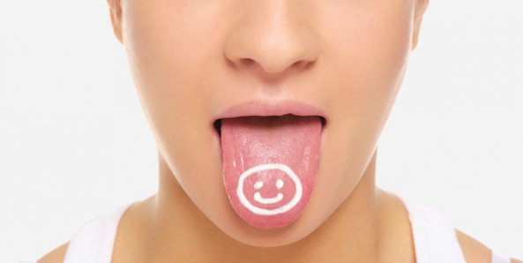
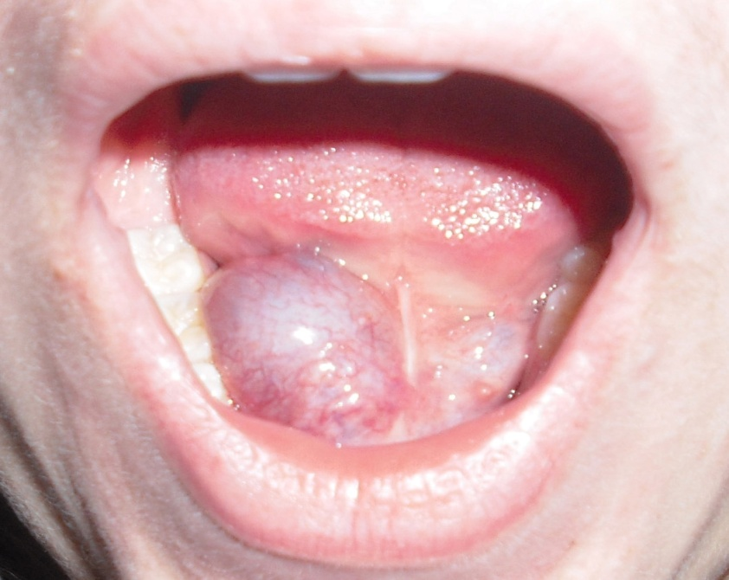
PREVENCIJA PAROTITISA
Poticanjem bolesnika na provođenje redovite njege usne šupljine
Vlaženje usne šupljine
Poticati rad žlijezda slinovnica(masaža)

Slide 10
INTERVENCIJE MEDICINSKE SESTRE
POTICATI I PROVODITI
Što ranije uzimanje hrane (NE vruće ili hladno)
Pranje zubiju i usne šupljine
Pranje umjetnog zubala
Ispiranje usne šupljine više puta tijekom dana
Premazivati usnice parafinskim uljem ili glicerinom

Slide 11
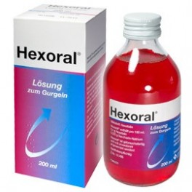
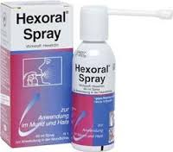
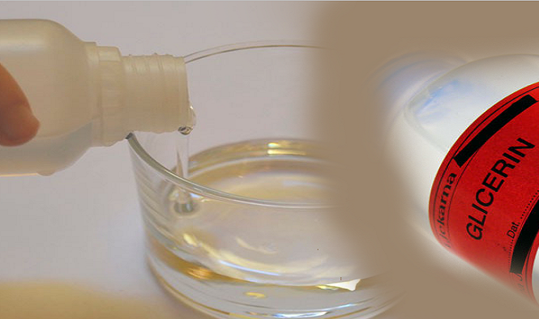
INTERVENCIJE MEDICINSKE SESTRE

Slide 12
INTERVENCIJE MEDICINSKE SESTRE
Pravilno planiranom zdravstvenom njegom i redovnim održavanjem oralne higijene
Prije operacije
Nakon operacije

